Slide 1
Дзяржаўная установа адукацыі
“Ветрынская сярэдняя школа імя Д.В.Цябута Полацкага раёна”
X краязнаўчыя чытанні “Спадчына Полацкай зямлі”
ПОШУКАВА-ДАСЛЕДЧАЯ РАБОТА
НА ТЭМУ
«Выдатны дзеяч беларускай культуры
Браніслаў Эпімах-Шыпіла»
Аўтар: Крамзюк Анжаліка,
вучаніца 10 класа
Кіраўнік:
настаўнік гісторыі вышэйшай
кваліфікацыйнай катэгорыі
Арол Раман Іванавіч

Slide 2
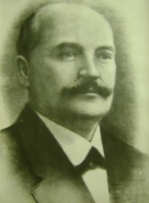
Браніслаў Ігнатавіч Эпімах-Шыпіла
(1859-1934)
«За ўсю ж працу ні палацаў,
Ані скарбаў не чакай;
Толькі будзе славы ў людзе,
Славіць будзе родны край!»
(Янка Купала прафесару Б.І.Эпімах-Шыпілу з Новым 1910 годам!)

Slide 3
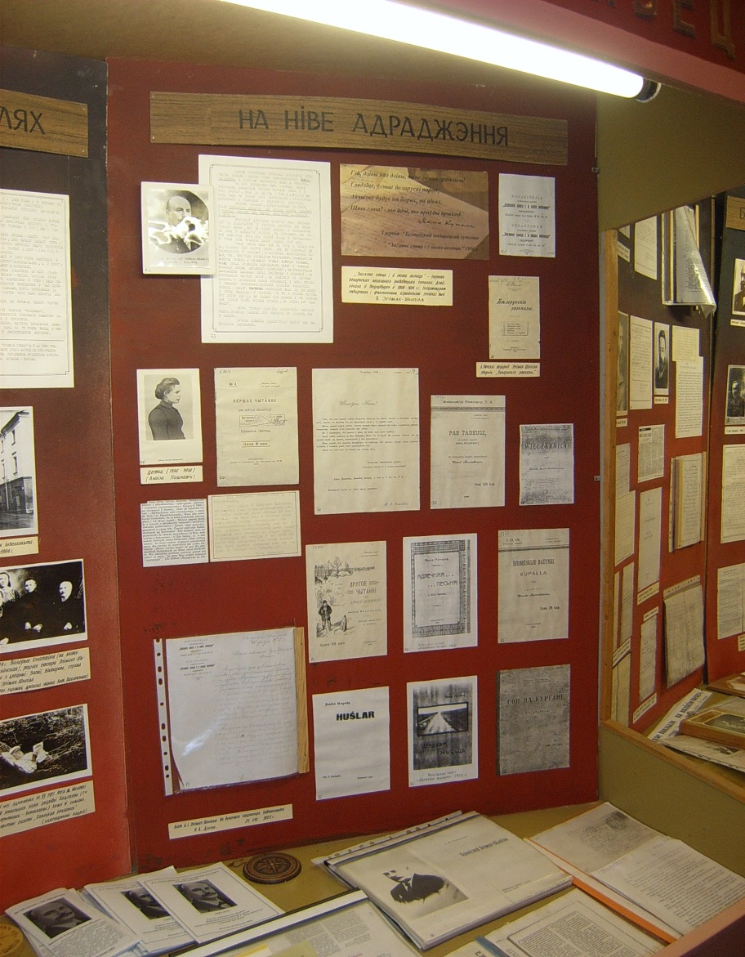
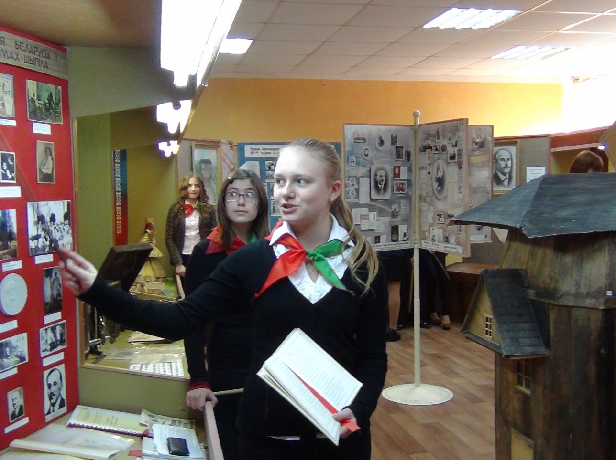
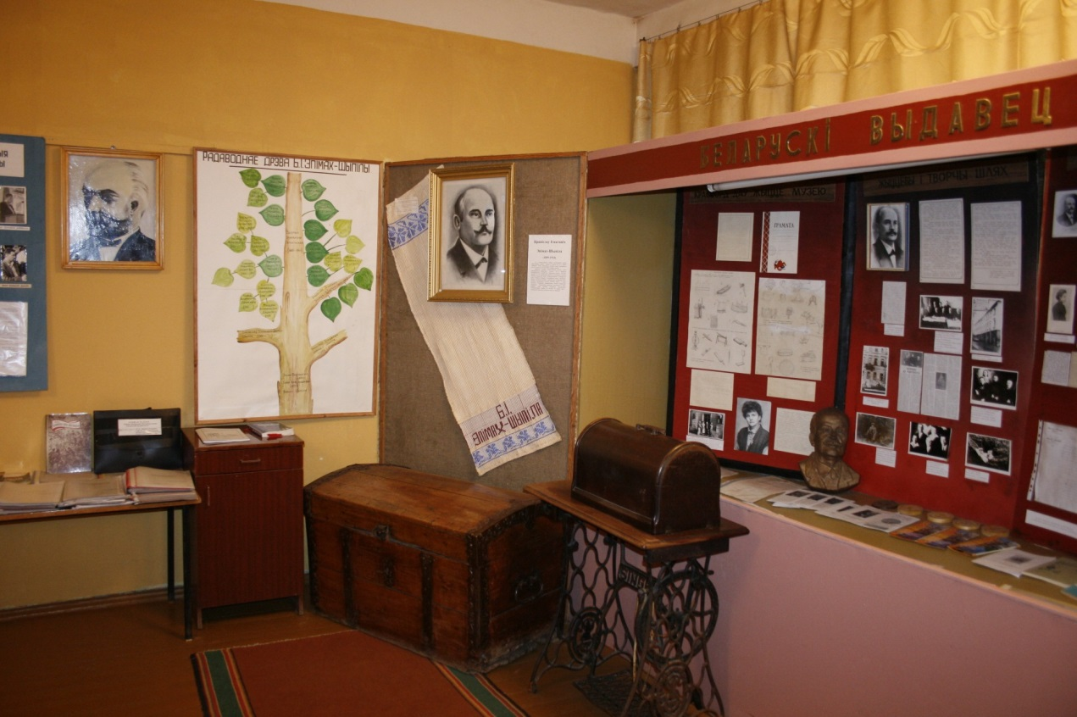
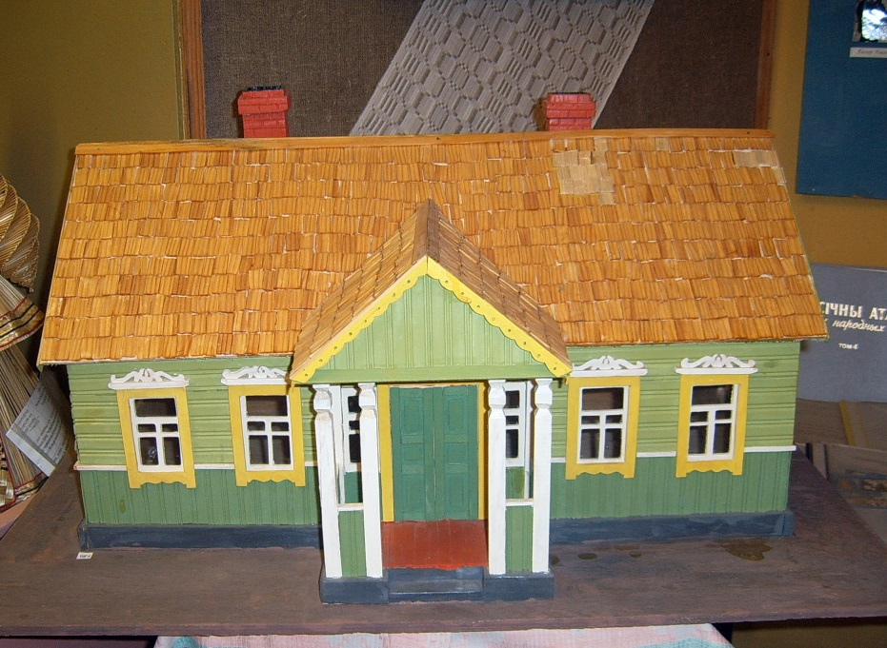

Slide 4
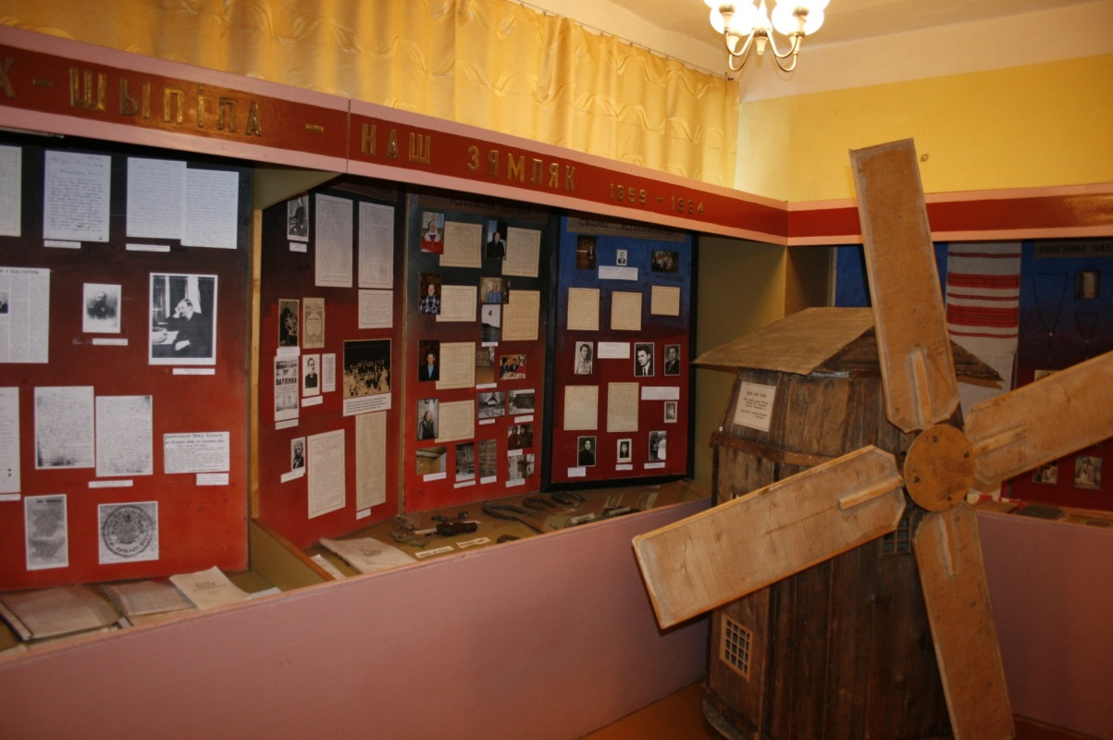
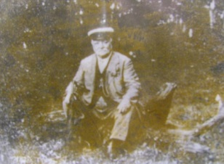
Мэта даследчай працы – прааналізаваць жыццёвы і творчы шлях асветника-выдаўца, вызначыць яго ролю ў станаўленні і развіцці беларускай культуры і літаратуры пачатку XX стагоддзя.
Задачы:
дасканала прааналізавать творчую біяграфію асветніка,
вызначыць яго карысны ўклад у станаўленне творчай моладзі Беларусі ў пачатку XX стагоддзя,
прааналізаваць успаміны сваякоў, знаёмых і сяброў аб легендарнай асобе Бранiслава Iгнатавiча.
Аб'ект даследвання – жыццёвы і творчы шлях Эпімаха-Шыпілы.
Прадмет вывучэння – станаўленне белорускай літаратуры і культуры дадзенага перыяду намаганнямі і дзейнасцю славутага земляка.

Slide 5


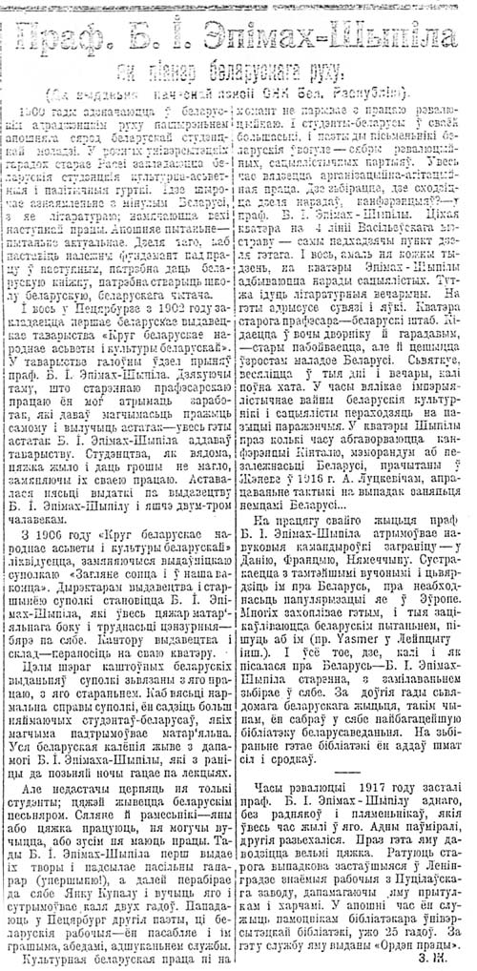
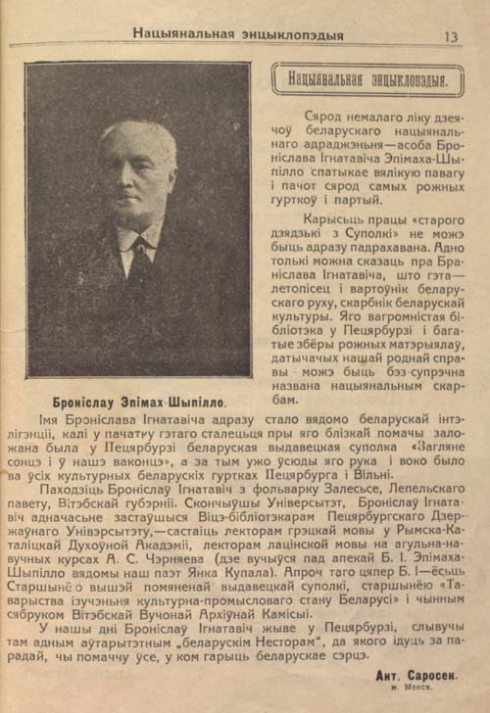
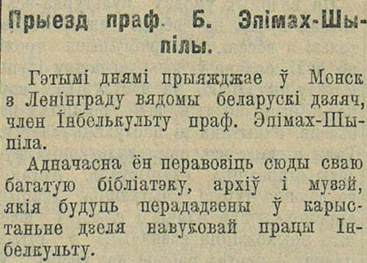
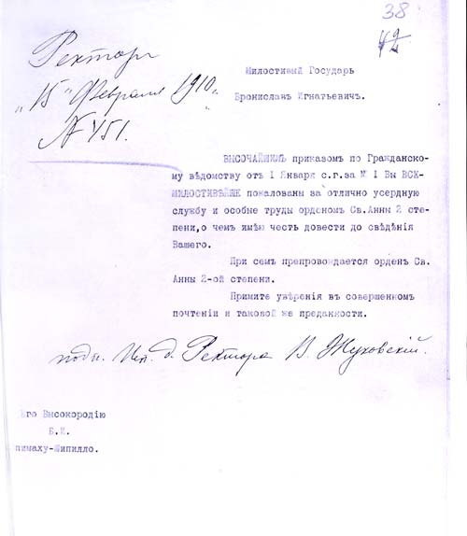
Крыніцы:

Slide 6
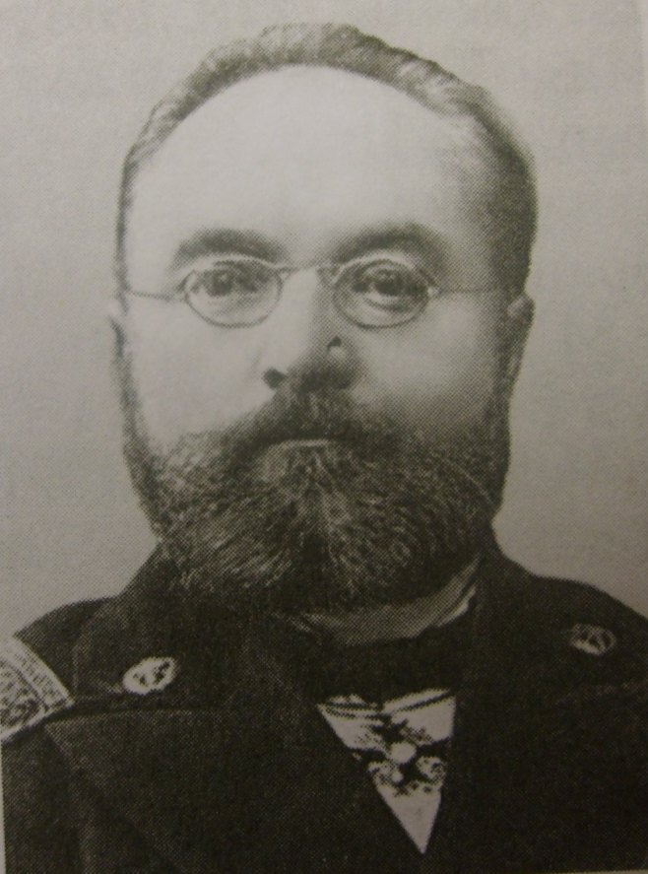
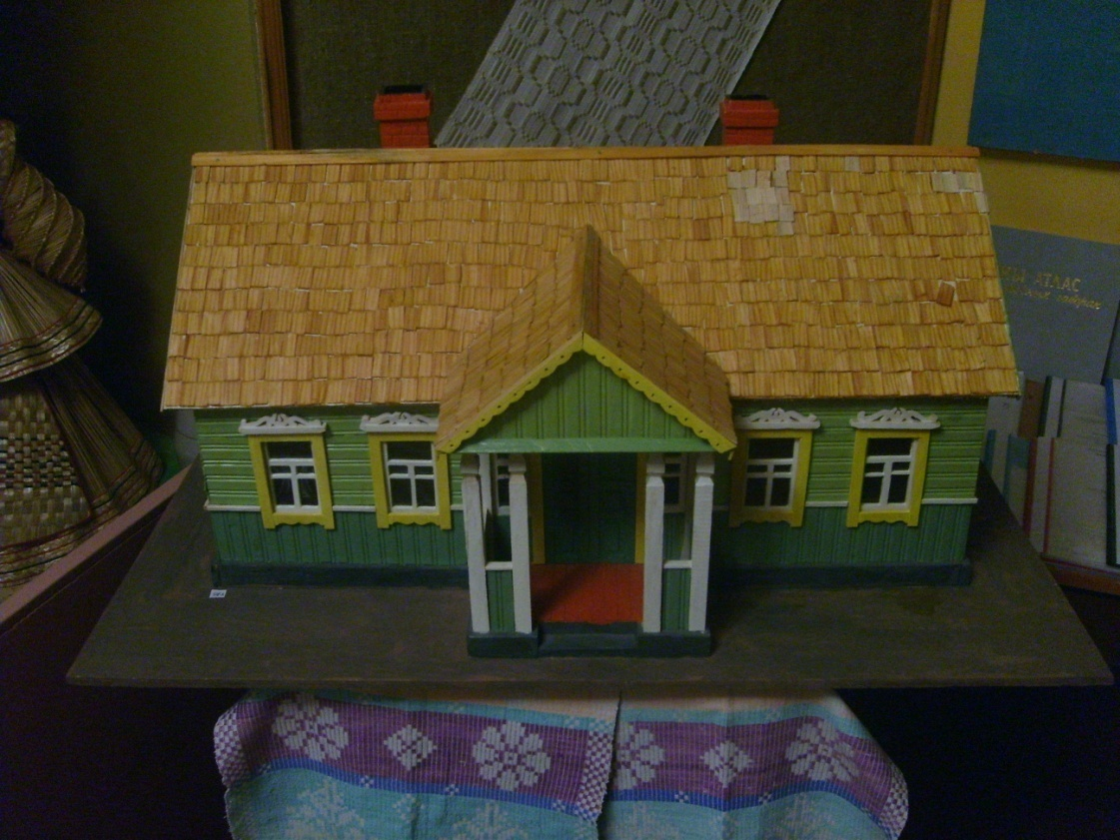
Маёнтак Залессе
Б.Í. Эпíмах - Шыпíлы
Макет сядзíбы Залессе

Slide 7

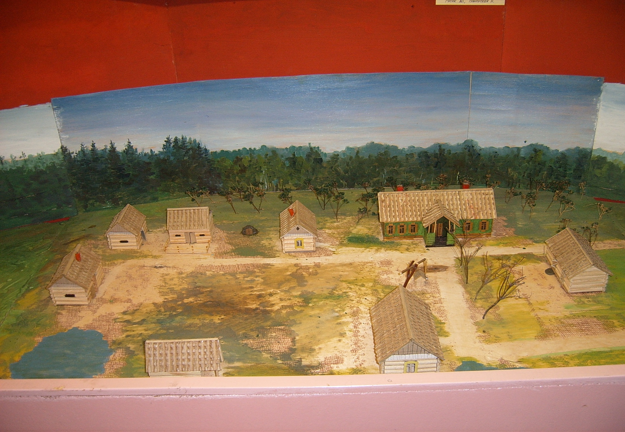
Сядзіба Двор-Залессе

Slide 8
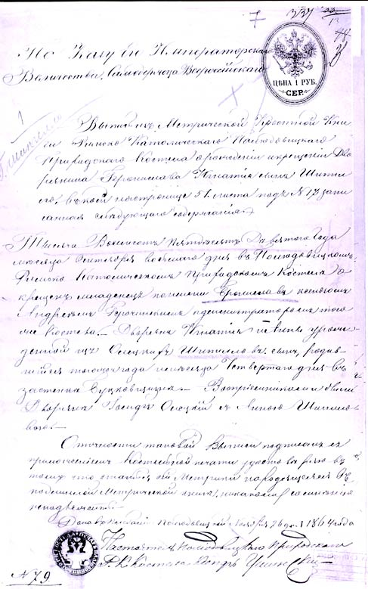
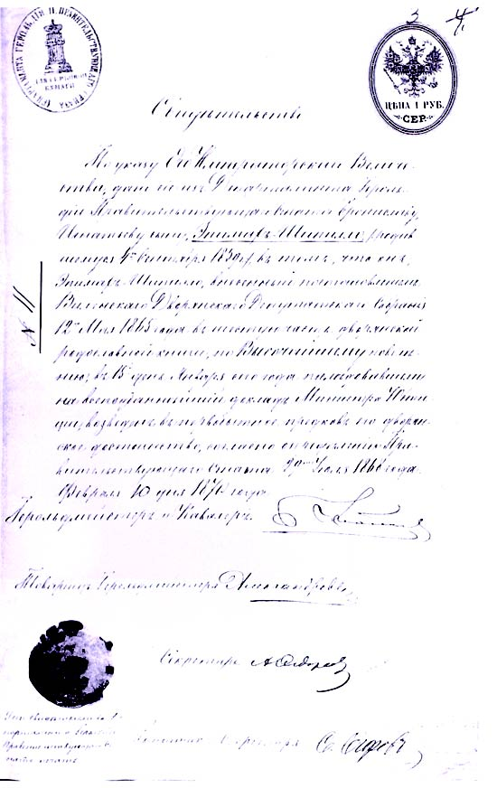
Выпіска з Метрычнай кнігі Палюдавіцкага рымска-каталіцкага прыходскага касцёла аб нараджэнні і хрышчэнні двараніна Браніслава сына Ігнація Эпімах-Шыпілы.
26 лістапада 1864 г.
Пасведчанне Дэпартамента герольдыі Урадавага Сената аб тым, што Б.І. Эпімах-Шыпіла ўнесены ў дваранскую радаводную кнігу пастановай Віленскага дваранскага дэпутацкага сходу ад 12 мая 1865 г.

Slide 9

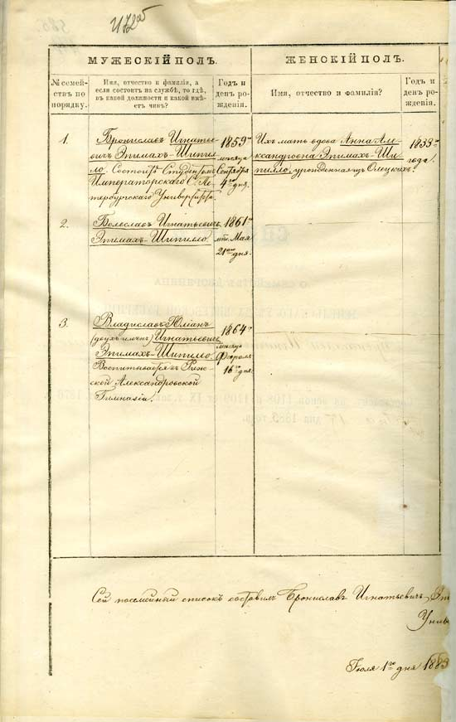
Спіс аб сямействе двараніна Лепельскага павета Віцебскай губерні Браніслава Ігнатавіча
Эпімах-Шыпілы.
1 ліпеня 1883 г.

Slide 10
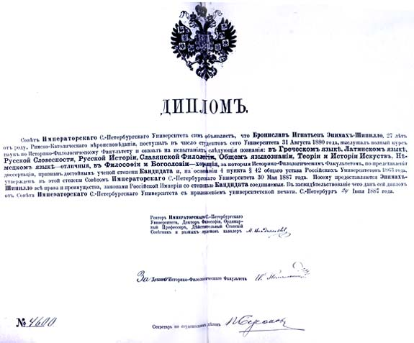
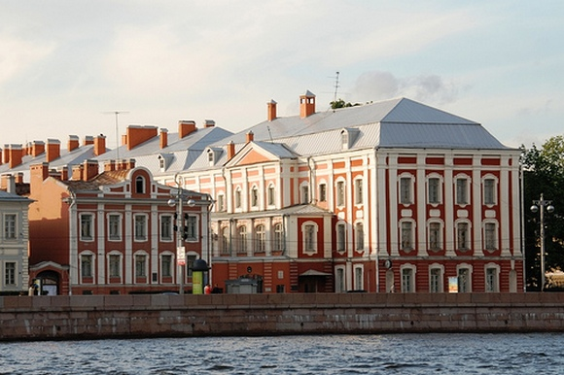
Дыплом Савета Імператарскага Санкт-Пецярбургскага універсітэта № 4600 аб прысваенні вучонай ступені кандыдата
Б. Эпімах-Шыпіле.
г. Санкт-Пецярбург.
24 чэрвеня 1887 г.
Будынак
Санкт-Пецярбургскага дзяржаўнага універсітэта

Slide 11
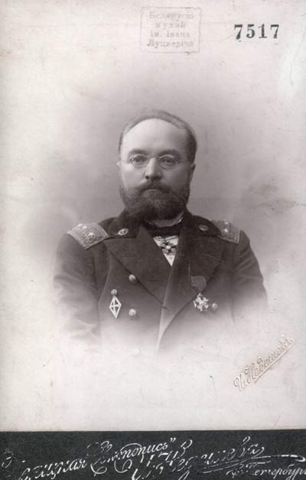
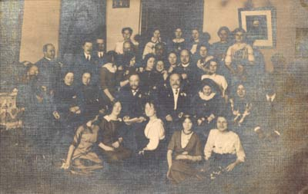
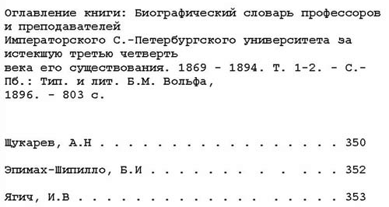
Б. Эпімах-Шыпіла ў групе з выкладчыкамі і навучэнкамі жаночай гімназіі пані Магілянскай
у Санкт-Пецярбургу.
(1910)
Б. Эпімах-Шыпіла.
г. Санкт-Пецярбург.
18 красавіка 1908 г.

Slide 12
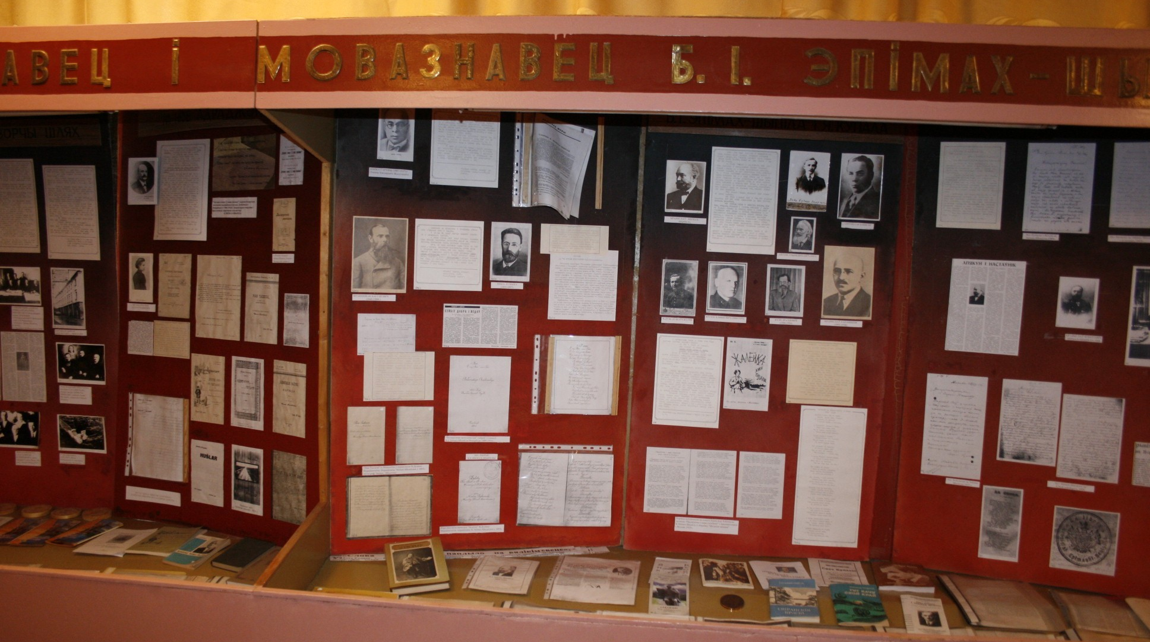
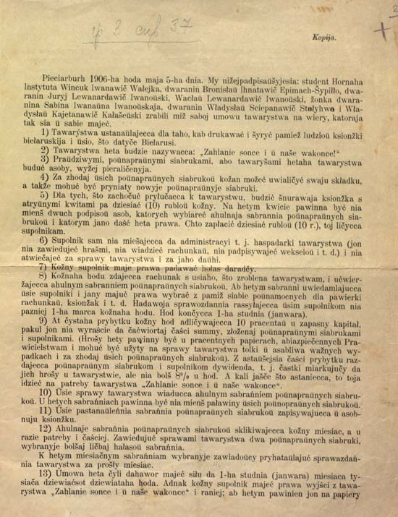
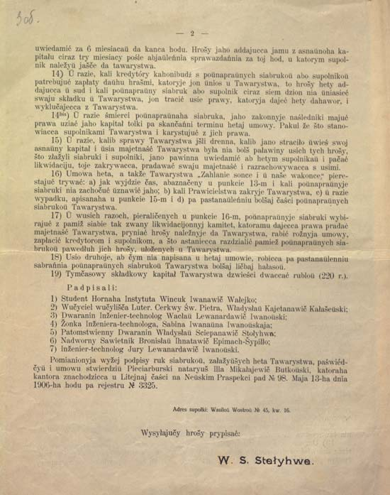
Пагадненне Браніслава Эпімах-Шыпілы, Вацлава, Юрыя і Сабіны Іваноўскіх, Уладзіслава Сталыгвы, Уладзіслава Калашэўскага, Вінцука Валейкі аб утварэнні беларускага выдавецкага таварыства “Загляне сонца і ў наша ваконца”.
г. Санкт-Пецярбург. 5 мая 1906 г.

Slide 13








Slide 14
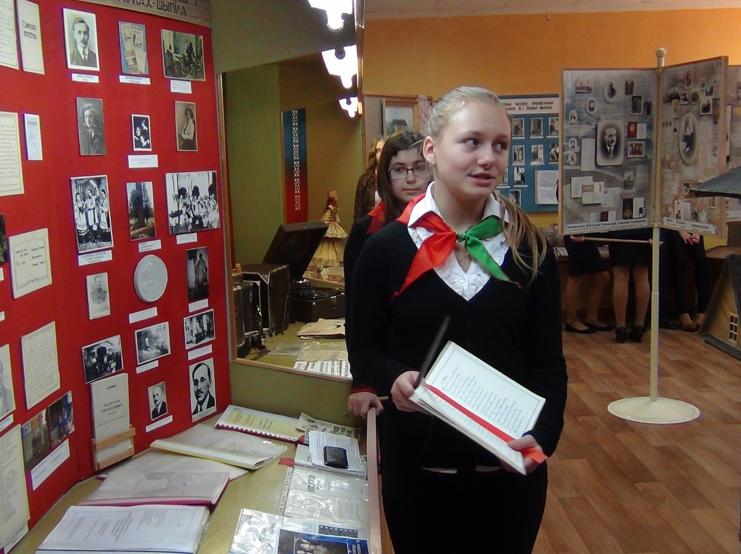

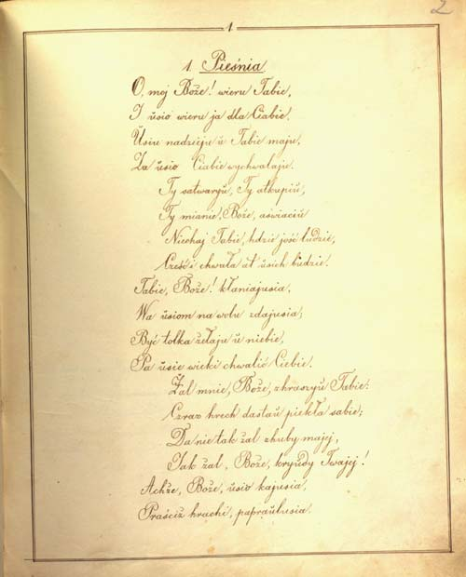
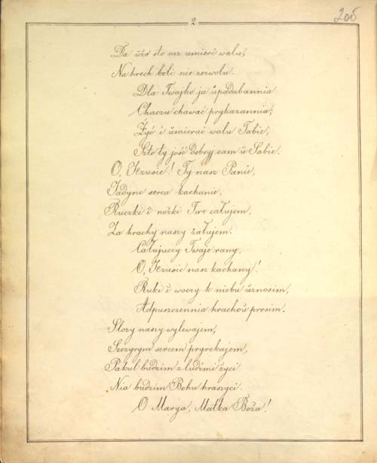
“Беларуская рукапісная хрэстаматыя”

Slide 15
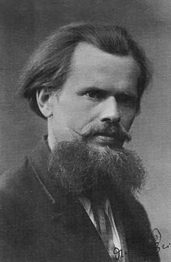
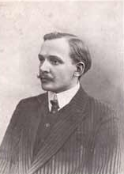
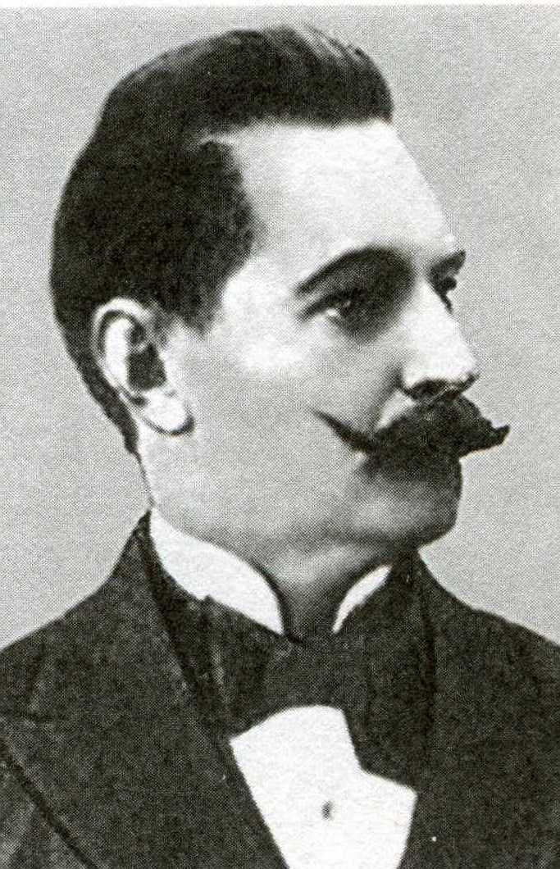
Паплечнікі і паслядоўнікі Браніслава Эпімах-Шыпілы
Язэп Драздовіч
Янка Купала
Ігнат Буйніцкі

Slide 16
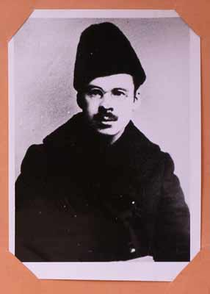
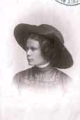
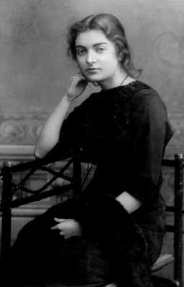
Паплечнікі і паслядоўнікі Браніслава Эпімах-Шыпілы
Цішка Гартны (Зміцер Жылуновіч)
(1887-1937 гг.) –
беларускі пісьменнік, грамадскі і дзяржаўны дзеяч, супрацоўнік Інстытута беларускай культуры, акадэмік Беларускай акадэміі навук
Паўліна Мядзёлка
(1893-1974 гг.) - дзеяч беларускай культуры
Алаіза Кейрыс (Пашкевіч, Цётка) (1876-1916 гг.) –
беларуская паэтэса

Slide 17
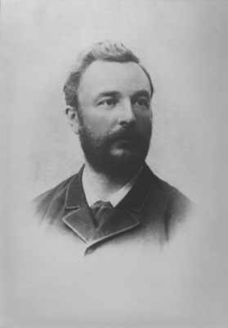
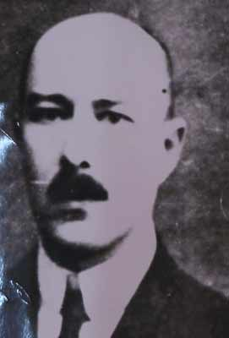
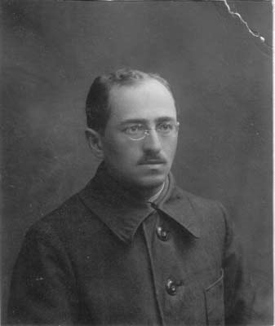
Паплечнікі і паслядоўнікі Браніслава Эпімах-Шыпілы
Вінцэнт Мяніцкі (1850-1916 гг.) - гісторык, археограф, калекцыянер
Браніслаў Тарашкевіч
(1892-1938 гг.) –
беларускі грамадска-палітычны дзеяч, мовазнавец, публіцыст, перакладчык, літаратуразнавец
Антон Луцкевіч (1884-?1946 гг.) –
беларускі грамадска-палітычны дзеяч,
гісторык, публіцыст, літаратурны крытык

Slide 18
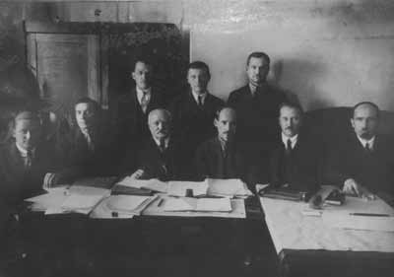
Б. Эпімах-Шыпіла сярод членаў камісіі мовы і літаратуры Інстытута беларускай культуры
(злева направа) сядзяць: Уладзіслаў Чаржынскі - беларускі літаратуразнавец, крытык, перакладчык; Алесь Гурло - паэт, празаік, перакладчык;
Якуб Колас - народны пісьменнік Беларусі, акадэмік Беларускай акадэміі навук;
Іван Замоцін - беларускі і рускі літаратуразнавец, акадэмік Беларускай акадэміі навук;
Сцяпан Некрашэвіч - беларускі мовазнавец, грамадскі дзеяч, акадэмік Беларускай акадэміі навук; стаяць: Мікалай Байкоў - беларускі мовазнавец, літаратуразнавец, педагог, вучоны сакратар слоўнікавай камісіі Інстытута беларускай культуры;
Язэп Пушча - беларускі паэт; Васіль Мачульскі - беларускі літаратуразнавец.
г. Мінск. 1926 г.

Slide 19
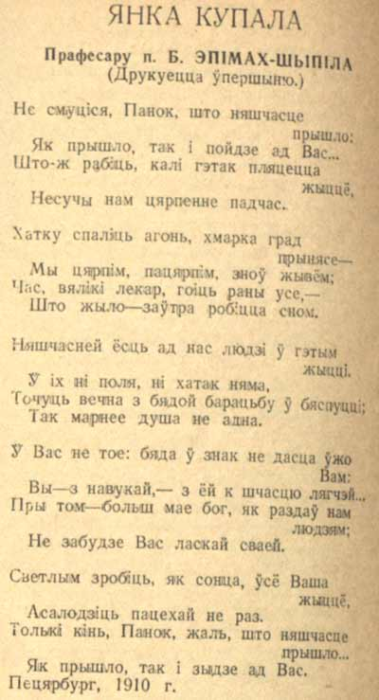

Верш Янкі Купалы
"Паляўнічы і пара галубкоў"
(Легенда з індыйскай кнігі "Магабгарата"), прысвечаны
Б. Эпімах-Шыпілу, 1910 г.
(урывак)
Верш Янкі Купалы "Прафесару
п. Б. Эпімах-Шыпілу
(З прычыны пажару ў яго маёнтку)"
1910 г.

Slide 20
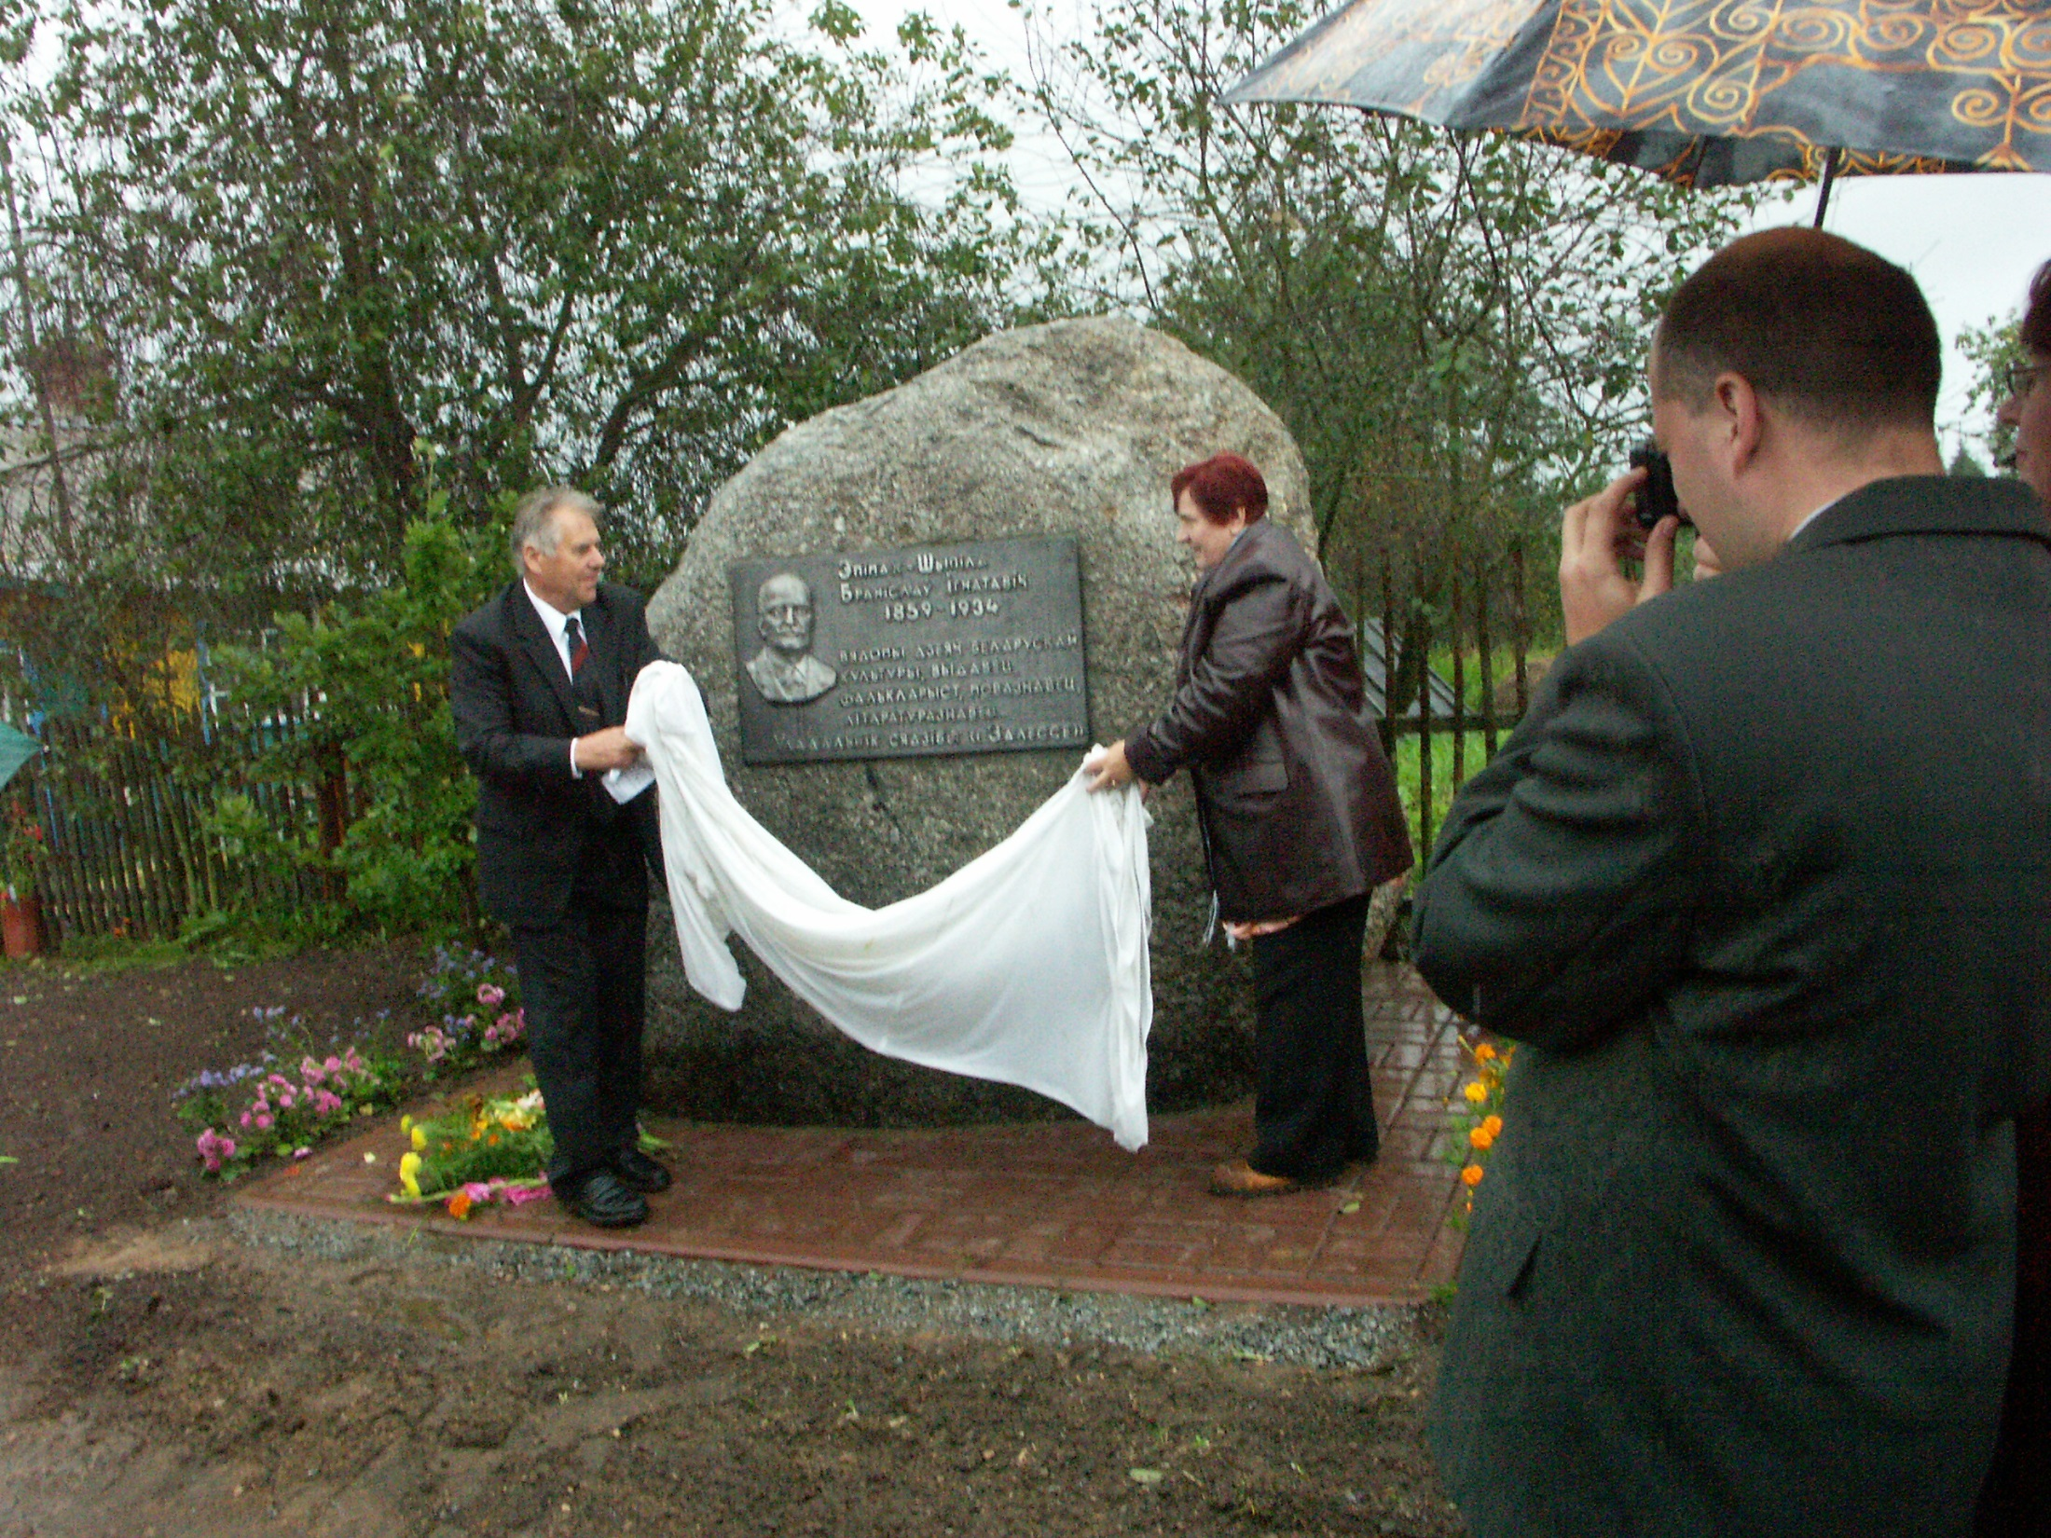

Slide 21
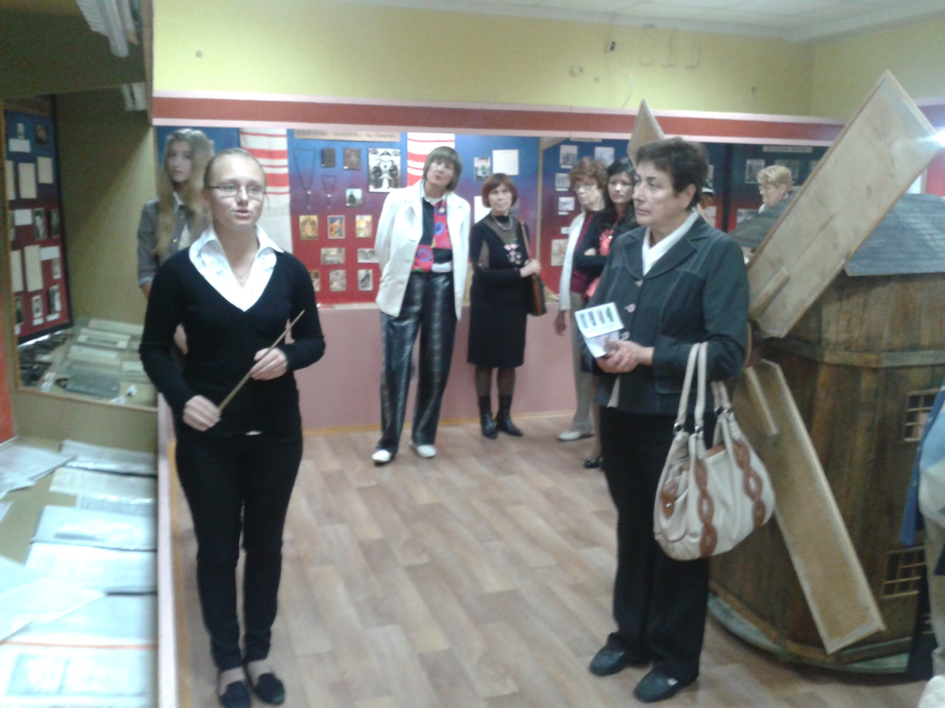

Slide 22
